Slide 1
MATEMÁTICA
FINANCEIRA
Vanessa Souza

Slide 2
CONTEÚDOS
JUROS SIMPLES
TAXA DE JUROS
MONTANTE
JUROS COMPOSTOS

Slide 3
JUROS SIMPLES
DEFINIÇÃO:
Percentual calculado a partir de um valor inicial. Esse rendimento é aplicado sobre uma quantia de dinheiro emprestado, como um aluguel pelo empréstimo daquele dinheiro. Os juros simples são baseados no capital inicial, independente de futuros aumentos ao longo do tempo da dívida.
FÓRMULA:
J = juros simples C = capital inicial i = taxa de juros (%) t = tempo de aplicação (mês, bimestre, semestre.)
J=C.i.t

Slide 4
MONTANTE
DEFINIÇÃO: é a soma do Capital Inicial com o juro produzido em determinado tempo.(também conhecido como valor acumulado)
FÓRMULA:
M= C+J

Slide 5
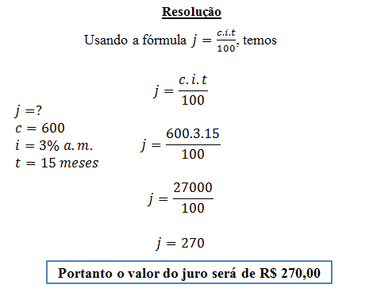
EXEMPLOS
01) Qual o valor do juro correspondente a um empréstimo de R$ 600,00 pelo prazo de 15 meses, com uma taxa de 3% ao mês?

Slide 6
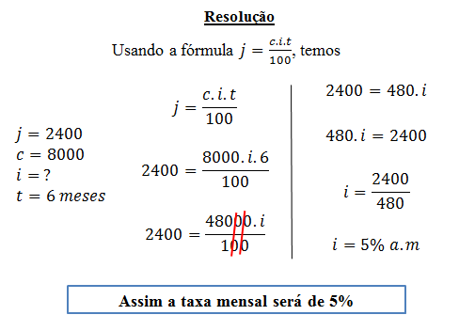
EXEMPLOS
02) A que taxa o capital de R$ 8000,00 rende R$ 2.400,00 em 6 meses?

Slide 7
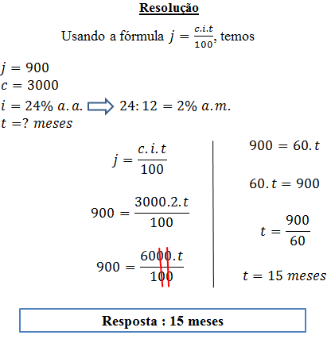
EXEMPLOS
03) Em quantos meses um capital de R$ 3.000,00 rendeu de juros R$ 900,00 à taxa de 24% ao ano?

Slide 8
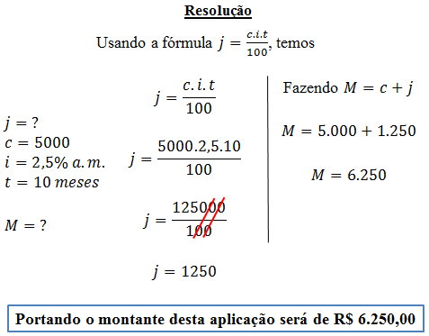
EXEMPLOS
04) Determine o montante de uma aplicação de R$ 5.000,00, à taxa de 2,5% ao mês, durante 10 mese

Slide 9
Exercícios

Slide 10
1- Uma loja de cosmético resolveu fazer uma pesquisa para saber quais são os produtos de maquiagem que as mulheres mais gostavam de comprar. Foram entrevistadas 2000 pessoas. O resultado está no gráfico abaixo.
LEGENDA
BATOM
BASE
PÓ COMPACTO
BLUSH

Slide 11
USANDO OS DADOS DO GRÁFICO, CALCULE:
QUANTAS PESSOAS COMPRAM MAIS BATOM?
QUANTAS PESSOAS COMPRAM BLUSH?
QUANTAS PESSOAS COMPRAM PÓ COMPACTO?
QUANTAS PESSOAS COMPRAM BASE?

Slide 12
1-Uma maquiadora fez um empréstimo de 5.200 reais e vai paga-lo em 5 meses, a uma taxa de 1,5% ao mês.
a) Qual a quantia de juro que a maquiadora vai pagar por mês ? b) Após os 5 meses, qual o total (empréstimo + juro) pago pela maquiadora ?
2-Quanto renderá de juro:
A quantia de R$ 1.800,00 aplicada durante 5 mesea a uma taxa de 2,3% ao mês?
A quantia de R$ 2.450,00 aplicada durante 2 mesea a uma taxa de 1,96 % ao mês?
3-Um capital de 7.500,00 foi aplicado em um investimento que rende juro simples de 5% ao mês. Qual será o saldo dessa aplicação após seis meses?
4-Um investidor aplica R$ 1.000,00 a juros simples de 3% ao mês. Determine o valor recebido após um ano.

Slide 13
5-Fernando aplicou R$ 1.200,00 em uma instituição bancária que paga juros simples de 2,5% ao mês. Qual será o montante no final de 10 meses?
6-Um capital de R$ 2.000,00, aplicado no sistema de juros simples, produziu um montante de R$ 2.720,00 após 12 meses de aplicação. Qual foi a taxa de juros
7-Um capital de R$ 1.000,00, aplicado a juros simples com uma taxa de 2% ao mês, resultou no montante de R$ 1.300,00 após certo tempo. Qual o tempo aplicação?

Slide 14
JUROS COMPOSTOS
DEFINIÇÃO: Os juros compostos são a prática de juros sobre juros. Eles são muito utilizados pelo sistema financeiro, pois oferecem maior rentabilidade se comparados ao juro simples.
FÓRMULA:
M: montante C: capital i: taxa de juros t: tempo de aplicação
M = C. (1 + i)^{t}

Slide 15
EXERCÍCIOS
Qual o montante produzido por um capital de R$ 2.000,00, aplicado a juros compostos de 2% ao mês, durante um ano?
Qual deve ser o capital que, no sistema de juros compostos, à taxa de 4% ao mês, gera um montante de R$ 12.154,90 ao final de 2 meses?
Calcule o montante de um capital de R$ 12.000,00 aplicado durante 3 anos em um banco que paga no regime de juros compostos uma taxa de 1,5% a.m.

Slide 16
REFERÊNCIAS
http://educacao.globo.com/matematica/assunto/matematica-basica/juros-simples.html
http://mulekasdamatematica.blogspot.com.br/2012/11/montante-tambem-conhecido-como-valor.html
https://matematicabasica.net/juros-compostos/

